Slide 1

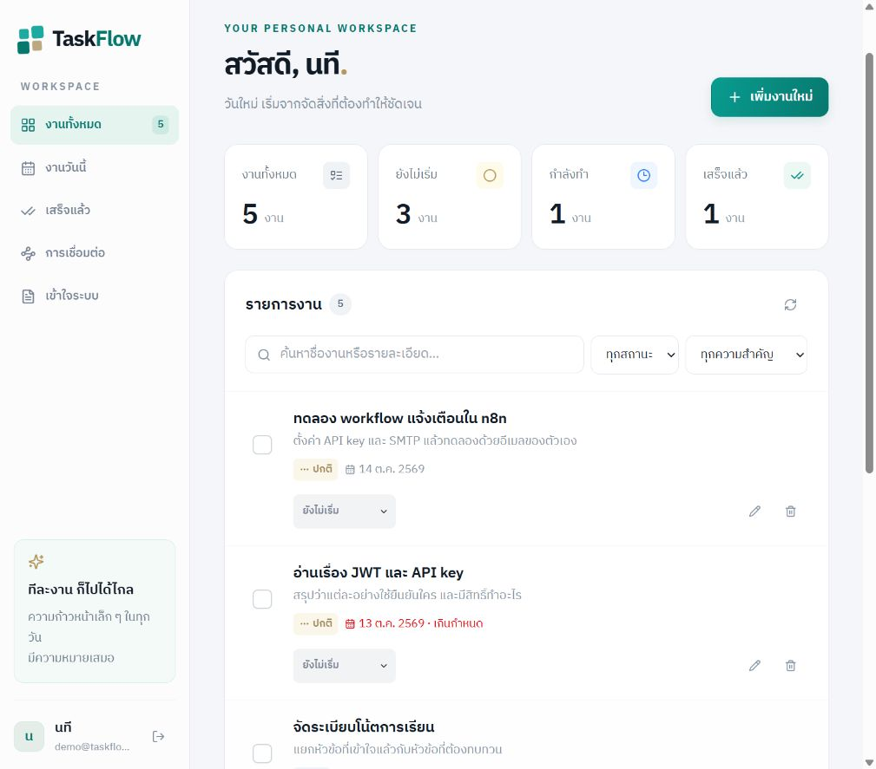
หน้าจอจริงและเส้นทางการใช้งาน
ภาพหน้าจอระบบจริง พร้อมงาน สถานะ และวันครบกำหนด
สิ่งที่ผู้ใช้ทำได้
เพิ่มและแก้ไขงาน
เปลี่ยนสถานะและความสำคัญ
กำหนดวันครบกำหนด
ค้นหาและกรองรายการ
ข้อมูลเป็นของบัญชีที่ login
Backend ตรวจเจ้าของทุกครั้ง
เพิ่มหลังหน้า 02
01 / 13
Notes:
เพิ่มหลังหน้า 02
ภาพจาก TaskFlow จริงหลังเปลี่ยนเป็น IBM Plex Sans Thai ใช้ข้อมูลเดโมในเครื่อง ภาพเป็นตัวอย่าง UI ไม่ใช่หลักฐานส่ง Gmail หรือตัวเลขของผู้ใช้จริง
พูดว่า TaskFlow รวมงานและวันส่งไว้ในหน้าเดียว ด้านบนสรุปจำนวนงาน ด้านล่างค้นหาและกรองงานได้ เลือกสถานะ pending, in_progress หรือ completed แต่ละ task เป็นของผู้ใช้คนเดียว ไม่ใช่งานร่วมทีม
หัวใจหลัก: React แสดงผลและรับข้อมูล Backend ตรวจ schema และเจ้าของก่อนใช้ SQL แม้แก้ request เองก็อ่านงานคนอื่นไม่ได้
แหล่งภาพ: artifacts/screenshots/ibm-desktop.jpg

Slide 2
สถาปัตยกรรมของ TaskFlow
n8n เรียก Hono API ส่วนอีเมลตั้งรหัสผ่านส่งจาก Hono โดยตรง
HTTP / JSON
Prepared SQL
Browser
React + Tailwind
Node.js
Hono API
SQLite
6 ตาราง
ส่ง reset email
x-api-key
เฉพาะ reminders
Gmail SMTP
ลิงก์ตั้งรหัสใหม่
n8n workflow
Dev: Vite 5173 และ Hono 3000 เป็นสอง process
หลัง build: Hono เสิร์ฟเว็บและ API จาก origin เดียว
แทนหน้า 03
02 / 13
Notes:
แทนหน้า 03 ของ PDF ต้นฉบับ 16 หน้า
อ่าน diagram: browser เรียก HTTP API ที่ Hono และ API ใช้ prepared SQL กับ SQLite ข้อมูลมี 6 ตารางเพราะเพิ่ม password_reset_tokens
ใช้ทำอะไร: React เป็น UI, Hono ตรวจ request และสิทธิ์, SQLite เก็บข้อมูล ส่วน backend ใช้ Nodemailer ส่งลิงก์ตั้งรหัสผ่านผ่าน Gmail SMTP โดยตรง n8n ยังเป็น workflow อีกชุดสำหรับงานครบกำหนดและตั้ง credentials แยกต่างหาก
หัวใจหลัก: เส้นทาง reset อยู่ใน backend จึงใช้ได้โดยไม่เปิด n8n ตัวส่ง SMTP ไม่ให้สิทธิ์อ่านหรือแก้ SQL โดยตรง
Dev มี server สองตัวจาก npm run dev: Vite 5173 proxy /api ไป Hono 3000 หากเปิด npm start เดิมอยู่ต้องหยุดก่อนเพื่อไม่ชน port หลัง build npm start ใช้ Hono ตัวเดียว
ถาม: ตั้ง Gmail ของ backend แล้ว n8n จะพร้อมหรือไม่? ตอบ: ไม่ได้ ทั้งสองชุดอ่าน configuration/credentials คนละที่
ขอบเขตหลักฐาน: ทดสอบ SMTP receiver ใน loopback จริงแล้ว ยังไม่มีหลักฐานส่ง Gmail จริงหรือถึง inbox
แหล่งอ้างอิง
https://hono.dev/docs/
https://nodejs.org/api/sqlite.html
https://nodemailer.com/smtp

Slide 3
Monorepo และ package ที่แชร์ร่วมกัน
เว็บและ API ใช้กติกาข้อมูลจาก package กลางร่วมกัน
taskflow/
apps/
web/ React + Tailwind
api/ Hono + SQL
packages/
shared/ Zod schema + types
n8n/ workflow
docs/ คู่มือ
@taskflow/web
@taskflow/shared
schema และ types
@taskflow/api
root scripts: dev, build, test และ typecheck
แทนหน้า 04
03 / 13
Notes:
แทนหน้า 04 ของ PDF ต้นฉบับ 16 หน้า
npm workspaces รวม package ที่เกี่ยวข้องไว้ใน repository เดียวและเชื่อม dependency ที่ประกาศไว้อย่างชัดเจน apps/web ใช้ React และ Tailwind apps/api ใช้ Hono และ node:sqlite packages/shared เก็บ Zod schema กับ TypeScript types
ใช้ทำอะไร: schema ที่ frontend ใช้ตรวจฟอร์มและ backend ใช้ตรวจ request มาจากแหล่งเดียว ลดการกำหนดชื่อ field หรือ enum ไม่ตรงกัน
หัวใจหลัก: แชร์เฉพาะ contract ที่ทั้งสองฝั่งต้องรู้ ไม่แชร์ database connection หรือ secret ไป frontend เพราะโค้ดเว็บถูกส่งถึง browser
ถาม: Monorepo เหมาะทุกระบบหรือไม่? ตอบ: เหมาะเมื่อทีมและ release เกี่ยวข้องกัน แต่ repo โตขึ้นต้องดูเวลา build การแบ่งสิทธิ์และ dependency นี่เป็นงานเล็กจึงไม่ต้องเพิ่ม Turborepo หรือระบบ build ซับซ้อน
ถาม: TypeScript เพียงพอตรวจ request หรือไม่? ตอบ: type หายไประหว่างรันและ client ภายนอกส่งข้อมูลอะไรก็ได้ ต้องตรวจ Zod ที่ backend
จุดชี้โค้ด: package.json workspaces และ packages/shared/src/index.ts
แหล่งอ้างอิง
https://syntax.fm/videos/syntax-side-dish-explainers/monorepos-what-why-when-and-how-or-full-stack-react-hono-example
https://docs.npmjs.com/cli/using-npm/workspaces
https://zod.dev/

Slide 4
SQL ที่ตรวจเจ้าของงานจริง
ID เลือกงาน ส่วน user_id จาก session จำกัดเจ้าของ
SELECT id, title, status, priority, due_date
FROM tasks
WHERE id = ? AND user_id = ?
db.prepare(sql).get(taskId, sessionUser.id)
id เลือกงาน / user_id ตรวจเจ้าของ
ค่าจากผู้ใช้เป็น parameter / identity มาจาก session
ไม่พบหรือเป็นงานของผู้อื่น คืน 404
เพิ่มหลังหน้า 06
04 / 13
Notes:
เพิ่มหลังหน้า 06 ของ PDF ต้นฉบับ 16 หน้า
ตัวอย่างมาจาก route อ่านงานตาม id ใน apps/api/src/tasks.ts ใช้ WHERE id=? AND user_id=? และ bind ค่า id กับ user.id จาก session ที่ backend ตรวจแล้ว ไม่อ่าน user_id จาก request body
ใช้ทำอะไร: prepared query แยก SQL structure ออกจากค่าที่ผู้ใช้ส่งมา เครื่องหมาย ? เป็นตำแหน่งของค่า จึงไม่ต้องต่อ string input เข้า SQL
หัวใจหลัก: การรู้ task id ไม่ให้สิทธิ์เข้าถึง ข้อมูลจะคืนก็ต่อเมื่อเจ้าของตรงกับ identity ปัจจุบัน ถ้างานไม่มีหรือเป็นของผู้อื่น API คืน 404 เหมือนกัน
ถาม: ใช้ UUID แล้วต้องตรวจเจ้าของหรือไม่? ตอบ: ต้องตรวจ UUID เป็น identifier ไม่ใช่ authorization
ถาม: prepared query ป้องกันทุกอย่างหรือไม่? ตอบ: ป้องกันการแทรกค่าลง query แต่ยังต้องตรวจ enum, ความยาว และ ownership รวมถึง whitelist เมื่อเลือกชื่อ column แบบ dynamic
จุดชี้โค้ด: tasks.ts สำหรับ SELECT, UPDATE และ DELETE ที่มี user_id ทุกกรณี
แหล่งอ้างอิง
https://nodejs.org/api/sqlite.html

Slide 5
JWT, cookie และการเพิกถอน session
JWT ต้องผ่านการตรวจ และ session ใน SQL ต้องยังใช้งานได้
Cookie JWT
sub + sid + exp
verify signature
HS256 + exp + iss + aud
SQL session
ยังไม่หมดอายุและไม่ revoke
อายุ 30 นาที
Logout
ตรวจทั้ง JWT และ session
ไม่มี refresh token
หมดอายุแล้วเข้าสู่ระบบใหม่
ตั้ง revoked_at ใน SQL และลบ cookie
JWT เดิมใช้ต่อไม่ได้เพราะ session ถูก revoke
แทนหน้า 07
05 / 13
Notes:
แทนหน้า 07 ของ PDF ต้นฉบับ 16 หน้า
JWT คือ JSON Web Token ระบบนี้ใช้ signed token แบบ HS256 มีส่วน header, payload, signature โดย payload อ่านได้ จึงใส่เฉพาะ sub, sid, iat, exp, iss, aud ไม่ใส่ password หรือ secret
ใช้ทำอะไร: verify ตรวจ signature พร้อม allowlist algorithm=HS256, วันหมดอายุ, issuer=taskflow และ audience=taskflow-web จากนั้น join users กับ auth_sessions เพื่อตรวจ owner, expiry และ revoked_at
หัวใจหลัก: JWT ยังไม่หมดอายุก็ใช้ไม่ได้ถ้า session ถูก revoke logout ทั้งแก้ revoked_at และลบ cookie จึงป้องกัน replay cookie เก่าหลัง logout
Cookie HttpOnly จำกัดการอ่าน cookie ด้วย JavaScript SameSite=Lax ลดการส่ง cookie ในบางคำขอข้ามไซต์ Secure บังคับ HTTPS ใน production และ Origin guard ปฏิเสธ mutation จาก origin ที่ไม่อนุญาต การควบคุมเหล่านี้ยังไม่ทำให้ XSS หมดไป จึงต้องไม่ render HTML ที่ผู้ใช้ส่งโดยไม่ควบคุม
ถาม: ทำไมอายุ 30 นาที? ตอบ: เป็น tradeoff สำหรับ demo ระหว่างการใช้งานกับช่วงเวลาของ token ที่รั่ว ไม่มี refresh token หมดอายุแล้ว login ใหม่
จุดชี้โค้ด: security.ts, sessionMiddleware และ logout ใน auth.ts
แหล่งอ้างอิง
https://github.com/panva/jose
https://cheatsheetseries.owasp.org/cheatsheets/Session_Management_Cheat_Sheet.html
อัปเดต 14 ตุลาคม 2026
เมื่อ reset password สำเร็จ ระบบ revoke ทุก auth_sessions ของเจ้าของบัญชี ไม่ใช่เฉพาะ cookie ปัจจุบัน จึงทำให้ JWT ของเครื่องอื่นไม่ผ่าน session check แม้ JWT ยังไม่หมดอายุ ระบบไม่ได้ revoke API keys โดยอัตโนมัติ

Slide 6
JWT, API key และ reset token
เลือก credential ตามหน้าที่ พร้อมอายุและเงื่อนไขยกเลิก
ประเด็น | JWT + SQL session | API key | Reset token
ใช้กับ | ผู้ใช้บนเว็บ | n8n reminders | ตั้งรหัสผ่านใหม่
ค่าที่ส่ง | JWT ใน cookie | x-api-key | token จากลิงก์
SQL เก็บ | session ที่ revoke ได้ | SHA-256 digest | SHA-256 digest
อายุ | 30 นาที | 30 วัน | 15 นาที
หมดสิทธิ์ | logout / reset / expiry | revoke / expiry | ใช้แล้ว / reset / expiry
รหัสผ่านเก็บ scrypt + salt
SQL เก็บ digest ของ API key / reset token ส่วน JWT ส่งใน HttpOnly cookie
แทนหน้า 08
06 / 13
Notes:
แทนหน้า 08 ของ PDF ต้นฉบับ 16 หน้า
ตารางนี้แยก credential 3 ชนิดที่มีหน้าที่ต่างกัน JWT อยู่ใน HttpOnly cookie ใช้กับ request ของผู้ใช้ API ตรวจลายเซ็นและ SQL session อายุ 30 นาที API key สุ่ม 32 bytes แสดง secret ครั้งเดียว เก็บ SHA-256 digest อายุ 30 วัน scope reminders ส่วน reset token สุ่ม 32 bytes ส่งทางอีเมล เก็บ SHA-256 digest อายุ 15 นาที และใช้ตั้ง password ใหม่ได้ครั้งเดียว
หัวใจหลัก: token สำหรับ reset ไม่ใช่ JWT และไม่ใช้แทน session เพื่อจัดการ tasks ใช้ได้เฉพาะ endpoint reset-password ที่ตรวจ token ใน SQL
Password ของคนอาจเดาง่าย จึงใช้ scrypt พร้อม random salt และ timingSafeEqual ส่วน key/token สุ่มมี entropy สูง จึงใช้ SHA-256 สำหรับ lookup ได้ Password เองไม่ได้หมดอายุใน 30 นาที ตัวที่หมดอายุคือ JWT/session
เมื่อ reset สำเร็จ revoke ทุก session และทำให้ reset links ที่ค้างใช้ไม่ได้ แต่ไม่ revoke API keys ขอลิงก์ใหม่อย่างเดียวยังไม่เปลี่ยน password และยังไม่ revoke session
ถาม: raw key กับ reset token กู้จาก SQL ได้หรือไม่? ตอบ: ไม่ได้ มีเพียง digest ถ้าจำเป็นให้สร้าง key/ขอลิงก์ใหม่
แหล่งอ้างอิง
https://nodejs.org/api/crypto.html
https://github.com/panva/jose

Slide 7
Token ใช้ครั้งเดียวและ transaction
คำนวณ scrypt ก่อนเริ่ม transaction และเปลี่ยนข้อมูลพร้อมกัน
สุ่ม 32 bytes
SQL เก็บ SHA-256
อายุ 15 นาที
ใช้ token ครั้งเดียว
ภายใน transaction
Login ระหว่าง reset
1 Claim token ที่ยังไม่ใช้และไม่หมดอายุ
2 บันทึก password hash ที่คำนวณไว้
3 Revoke ทุก session ของบัญชี
4 ทำเครื่องหมายลิงก์ reset ทั้งหมดว่าใช้แล้ว
ก่อนสร้าง session ตรวจว่า hash
ยังเป็นค่าปัจจุบัน
หากรหัสเปลี่ยน ให้เข้าสู่ระบบด้วยรหัสใหม่
หลัง commit ให้ผู้ใช้ login ใหม่ด้วยตนเอง
แทนหน้า 10
07 / 13
Notes:
คำนวณ password hash ด้วย scrypt ก่อนเริ่ม transaction
แทนหน้า 10 ของ PDF ต้นฉบับ 16 หน้า
ใช้ทำอะไร: reset token เป็น bearer secret สุ่ม 32 bytes ไม่ใช่ JWT URL ส่ง raw token แต่ SQL เก็บเฉพาะ SHA-256 digest อายุ 15 นาที หากรูปแบบไม่ผ่าน schema จะคืน validation error หาก token ไม่พบ หมดอายุ หรือใช้แล้วคืน 400 INVALID_RESET_TOKEN
หัวใจหลัก: transaction ต้อง claim token ด้วย UPDATE ... WHERE used_at IS NULL AND expires_at > ? และตรวจ changes===1 ก่อนเปลี่ยน password hash เมื่อสำเร็จจะบันทึก password hash ที่คำนวณไว้ก่อน transaction, revoke ทุก auth_sessions ของบัญชี และ mark reset links ที่ยังค้างของบัญชีว่าใช้แล้ว ถ้าขั้นใดผิดพลาดต้อง rollback ทั้งชุด
การส่ง token เดียวพร้อมกันสองคำขอ อาจผ่านการอ่านเบื้องต้นทั้งสอง แต่ claim ใน transaction ทำให้สำเร็จได้เพียงหนึ่งคำขอ อีกคำขอไม่เปลี่ยนรหัสผ่าน
Login race guard: scrypt เป็น async ระหว่างรอตรวจ password อาจมี reset commit จึงอ่าน password_hash ล่าสุดก่อนออก session หากไม่เท่ากับ snapshot ที่ตรวจแล้ว ให้ปฏิเสธ login แทนการสร้าง session ด้วยรหัสเก่า
ถาม: reset ทำให้ API key ถูกยกเลิกด้วยหรือไม่? ตอบ: ไม่ รุ่นนี้เพิกถอน session และ reset links แต่ key มีวงจร revoke ของตัวเอง
ถาม: กดขอลิงก์ใหม่ทำให้ลิงก์เก่าใช้ไม่ได้ทันทีหรือไม่? ตอบ: ไม่ ลิงก์ที่ยังไม่หมดอายุยังใช้ได้จน reset สำเร็จครั้งหนึ่ง แล้วจึงยกเลิกลิงก์ที่ค้างทั้งหมดของบัญชี
จุดชี้โค้ด: password-reset.ts transaction และ auth.ts current password_hash guard
แหล่งอ้างอิง
https://nodejs.org/api/crypto.html
https://nodejs.org/api/sqlite.html

Slide 8
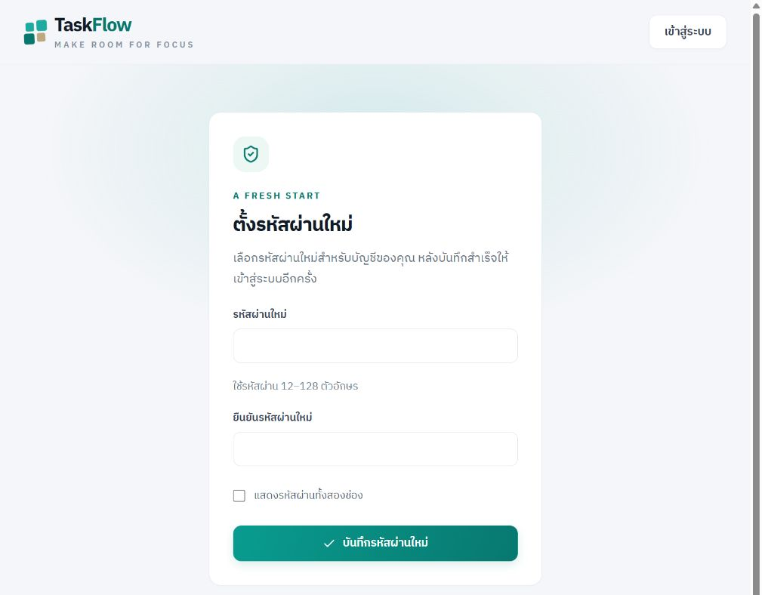
หน้าตั้งรหัสผ่านใหม่ที่รันจริง
อ่าน token เข้า memory แล้วลบ fragment ทันทีเมื่อเปิดหน้า
01
รหัสใหม่ 12–128 ตัวอักษร
พร้อมยืนยันให้ตรงกัน
02
ลบ #token จากแถบที่อยู่
refresh ต้องเปิดลิงก์ต้นฉบับ
03
สำเร็จแล้ว login ใหม่
ทุก session เดิมใช้ต่อไม่ได้
แทนหน้า 11
08 / 13
Notes:
แทนหน้า 11 ของ PDF ต้นฉบับ 16 หน้า
ภาพนี้เป็น screenshot จริงจากหน้า ResetPasswordPage ใน TaskFlow ใช้ภาพนี้ครั้งเดียวในเด็ค ไม่ใช่ mockup และไม่ได้ใช้ภาพนี้เป็นหลักฐานว่าเมลผ่าน Gmail จริง
ใช้ทำอะไร: ฟอร์มให้กรอกรหัสใหม่ 12–128 ตัวอักษรและยืนยันให้ตรงกัน มี checkbox แสดง/ซ่อนรหัสผ่านทั้งสองช่องและปุ่มบันทึกที่ป้องกัน submit ซ้ำระหว่างรอ API
หัวใจหลัก: หน้าเว็บอ่าน token จาก fragment แล้วลบ fragment ก่อนแสดงหน้า เก็บ token ใน React memory เท่านั้น ไม่เก็บใน localStorage หาก refresh ต้องเปิดลิงก์ต้นฉบับจากอีเมลใหม่ถ้ายังไม่ใช้และไม่หมดอายุ
สำเร็จแล้วเคลียร์ช่องรหัส กลับหน้า login และแสดงข้อความให้เข้าสู่ระบบด้วยรหัสใหม่ หาก API ตอบ INVALID_RESET_TOKEN จะแสดงหน้าลิงก์ใช้ไม่ได้และปุ่มขอลิงก์ใหม่ การยืนยันรหัสเป็นกติกาที่ UI จึงส่งเฉพาะ token,password ไป backend แต่ backend ยังตรวจความยาวและรูปแบบเอง
ถาม: ถ้ามีคนส่ง body เองข้าม UI ได้หรือไม่? ตอบ: ได้ จึงต้องตรวจ token, password และ single use ที่ backend เสมอ
จุดชี้โค้ด: apps/web/src/App.tsx ResetPasswordPage และ useLayoutEffect ลบ fragment
แหล่งอ้างอิง

Slide 9
ตั้ง Gmail SMTP และขอบเขตหลักฐาน
ตรวจการเชื่อมต่อ SMTP แยกจากหลักฐานว่าอีเมลถึง inbox
ตั้งค่าก่อนใช้งาน
สิ่งที่ตรวจแล้วและยังต้องทำ
npm run setup:email
Gmail App Password ใน .env
APP_PUBLIC_URL ให้ตรงหน้าเว็บ
npm run mail:check ไม่ส่งเมล
Local SMTP receiver ส่งจริงผ่าน
ยังไม่มีหลักฐาน Gmail / inbox
ใช้บัญชีอีเมลรับจริงเพื่อทดลอง
ไม่ต้องเปิด n8n
ลิงก์อายุ 15 นาที / ต่อบัญชีเว้น 60 วินาที และ 3 token ต่อชั่วโมง
การส่ง async ไม่ใช่ durable queue / SMTP ยอมรับไม่ยืนยัน inbox
แทนหน้า 12
09 / 13
Notes:
แทนหน้า 12 ของ PDF ต้นฉบับ 16 หน้า
การตั้งค่าเริ่มจาก npm run setup:email ซึ่งเติมตัวแปรที่ขาดใน .env โดยไม่ทับเดิม กำหนด SMTP_HOST=smtp.gmail.com, SMTP_PORT=465, SMTP_SECURE=true, SMTP_USER และ SMTP_PASS ด้วย Google App Password เก็บในเครื่อง backend เท่านั้น ไม่ใส่ secret ในสไลด์หรือแชต
Google App Password ต้องเปิด 2-Step Verification บางบัญชีองค์กร Advanced Protection หรือ security-key-only อาจไม่มีเมนู ใช้คำแนะนำ Google ทางการ ห้ามใช้ password Gmail ปกติ
APP_PUBLIC_URL คือ URL หน้าเว็บที่ผู้รับจะเปิด: dev เป็น http://localhost:5173 หลัง build/npm start เป็น http://localhost:3000 หรือ domain HTTPS จริง localhost เปิดได้บนเครื่องที่รัน server หากเปิดบนมือถือจะชี้มือถือ ต้องตั้ง URL ที่อุปกรณ์เข้าถึงได้จริง พร้อม HOST, APP_ORIGIN และ deployment ที่ถูกต้อง
npm run mail:check ตรวจการเชื่อมต่อและ login SMTP โดยไม่ส่งเมล ผ่าน verify ไม่ใช่หลักฐาน mail delivery ผู้รับอาจใช้อีเมลที่ไม่ใช่ Gmail ได้ Gmail เป็น sender ต้องมีบัญชี TaskFlow ที่ใช้อีเมลรับจริง demo@taskflow.local รับไม่ได้ ปัจจุบันไม่มี email verification ตอนสมัคร
หลักฐาน: 2 mail tests คือ 1 config validation และ 1 end-to-end ผ่าน SMTP receiver จริงใน loopback ไม่ใช่การส่งอีเมลจริง 2 ฉบับผ่าน Gmail ยังไม่มีหลักฐาน Gmail SMTP จริงหรือ inbox
Rate limits: forgot 5/IP/15 นาที reset-submit 10/IP/15 นาที ต่อบัญชีเว้น 60 วินาทีและไม่เกิน 3 token ใน rolling hour จาก SQL ติดเพดานบัญชียังตอบข้อความกลาง
การส่ง async อยู่ใน memory ไม่ใช่ durable queue restart ระหว่างรออาจต้องขอใหม่ ล้มเหลวลบ token ที่ยังไม่ใช้ของฉบับนั้นและ log event password_reset_email_failed โดยไม่ log secret n8n ไม่เกี่ยวกับฟีเจอร์นี้และยังต้องตั้ง credential ของ n8n แยก
แหล่งอ้างอิง
https://support.google.com/accounts/answer/185833?hl=en
https://myaccount.google.com/apppasswords
https://support.google.com/a/answer/176600?hl=en
https://nodemailer.com/smtp#verifying-the-configuration

Slide 10
การตรวจ request ก่อนแตะข้อมูล
ตรวจข้อมูลและสิทธิ์ตาม route ก่อนอ่านหรือแก้ข้อมูล
request_id
secure headers
16KB limit
Origin guard
Credential
ตามแต่ละ route
Zod schema
JSON type
SQL + สิทธิ์
JSON response
ต่อ IP ใน 15 นาที: Login/register รวม 20 ครั้ง
Forgot-password 5 ครั้ง / Reset-password 10 ครั้ง
Session ใช้กับ tasks/keys ส่วน API key ใช้กับ integrations
Error body มี code, message, request_id และทุก response มี X-Request-ID
แทนหน้า 13
10 / 13
Notes:
แทนหน้า 13 ของ PDF ต้นฉบับ 16 หน้า
ลำดับ middleware คือ request_id, secure headers, no-store, body limit 16KB และ Origin/Sec-Fetch-Site guard บน mutation จากนั้น auth routes ใช้ rate limit ตาม bucket และ route ที่ต้อง login จึงตรวจ session
Login กับ register ใช้ bucket รวม 20 ครั้ง/IP/15 นาที Forgot-password มี bucket แยก 5 ครั้ง/IP/15 นาที และ reset-password แยก 10 ครั้ง/IP/15 นาที เกินคืน429 Retry-After ตัวนับ IP อยู่ใน memory ของ process ส่วน cooldown/rolling-hour ของบัญชีดู SQL
Tasks/keys/summary/reminders ใช้ JWT + SQL session Integration ใช้ x-api-key scope reminders Forgot endpoint เป็น public เพื่อให้กู้บัญชีได้ Reset endpoint ไม่บังคับ session แต่ตรวจ reset token จาก body กับ SQL ใน handler
หัวใจหลัก: public route ยังมี validation, Origin guard และ rate limit ได้ การตรวจ token เพื่อเปลี่ยน password เป็นอีกกติกาหนึ่งจาก session authentication
Content-Type ผิดคืน415 JSON/schema/date ผิดคืน400 ข้อผิดพลาดภายในคืนข้อความทั่วไปและใช้ request_id ตามหา log
จุดชี้โค้ด: app.ts, context.ts, auth.ts และ password-reset.ts
แหล่งอ้างอิง
https://hono.dev/docs/

Slide 11
สิทธิ์และสถานะของงาน
สิทธิ์ของ credential แต่ละชนิดเมื่อใช้เพียงชนิดเดียว
การกระทำ | Session ผู้ใช้ | API key reminders
Tasks CRUD | งานตัวเอง | ไม่ได้
สร้าง / revoke key | key ตัวเอง | ไม่ได้
อ่าน due-tasks | Session อย่างเดียวไม่ได้ | งานของเจ้าของ key
บันทึก reminder | Session อย่างเดียวไม่ได้ | งานของเจ้าของ key
pending
in_progress
completed
ยังไม่เริ่ม
กำลังทำ
เสร็จแล้ว
แทนหน้า 14
11 / 13
Notes:
แทนหน้า 14 ของ PDF ต้นฉบับ 16 หน้า
Permission matrix ระบุว่า session user จัดการได้เฉพาะ tasks ของตัวเอง และสร้างหรือ revoke keys ของตัวเอง API key เรียกได้เฉพาะ due-tasks กับ reminders เมื่อขาด credential จะได้ 401 และ task ของผู้อื่นจะได้ 404
สถานะเป็น pending, in_progress, completed ผู้ใช้เลือกเปลี่ยนสถานะของงานตัวเองได้ ไม่มี workflow approval หรือ transition constraint เพราะนี่คือ personal To-do ต้องการให้เปลี่ยนกลับได้ง่าย ความสำคัญมี low, medium, high
หัวใจหลัก: API key ถูกจำกัดทาง route และ scope ไม่ใช่บัตรผ่านทุก endpoint ใช้ session เพื่อออก key และใช้ key เพื่อ integration
ถาม: ต้องมี role หรือไม่? ตอบ: role จำเป็นเมื่อผู้ใช้มีชุดสิทธิ์ต่างกัน งานนี้มีสิทธิ์แบบเดียว จึงใช้ owner check ให้เห็นหลักการชัด
ถาม: completed งานยังแจ้งเตือนหรือไม่? ตอบ: due query ตัด completed ออก รวมงานครบกำหนดและงานค้างที่ due_date<=วันที่เลือก
จุดชี้โค้ด: tasks.ts และ integrations.ts
แหล่งอ้างอิง

Slide 12
API routes และข้อผิดพลาด
ตัวอย่าง route สำคัญ ทุก path ในตารางมี prefix /api
Error body: { error: { code, message, request_id } }
Method / path (prefix /api) | Credential / ข้อมูล
POST /auth/register, POST /auth/login | สาธารณะ
POST /auth/forgot-password | { email } คืน 202
POST /auth/reset-password | { token, password }
GET /tasks, POST /tasks | Session ผู้ใช้
GET/PATCH/DELETE /tasks/:id | Session ผู้ใช้
GET /keys, POST /keys, DELETE /keys/:id | Session ผู้ใช้
GET /integrations/due-tasks | API key scope reminders
POST /integrations/reminders | API key scope reminders
รหัส | ความหมาย
400 | ข้อมูลหรือ token ไม่ถูกต้อง
401 | Credential ใช้ไม่ได้
403 | Origin ถูกปฏิเสธ
404 | ไม่พบ / ไม่ใช่เจ้าของ
409 | ข้อมูลขัดแย้ง
413 | Body เกิน 16KB
415 | Content-Type ไม่ใช่ JSON
429 | เรียกเกิน rate limit
500 | ข้อผิดพลาดภายใน
503 | ยังไม่ตั้ง SMTP
แทนหน้า 15
12 / 13
Notes:
แทนหน้า 15 ของ PDF ต้นฉบับ 16 หน้า
Base ของ paths ในตารางคือ /api ทั้งหมด CRUD มี GET/POST /tasks และ GET/PATCH/DELETE /tasks/:id ทุก query ตรวจ owner ส่วน /keys ใช้ session และ /integrations ใช้ API key เสมอ ยังมี /auth/me, /auth/logout, /summary, /reminders และ /health ตาม docs/api.md
POST /auth/forgot-password {email} รับ JSON คืน202ข้อความกลางเมื่อ service ตั้งค่าแล้ว ทั้งบัญชีที่ไม่พบและถูกระงับส่งชั่วคราวได้ response เดียวกัน ถ้าไม่ตั้ง service คืน503 SMTP_NOT_CONFIGURED POST /auth/reset-password {token,password} คืน200ให้ login ใหม่ ไม่ออก session อัตโนมัติ tokenที่รูปแบบถูกแต่ไม่พบ/ใช้แล้ว/หมดอายุคืน400 INVALID_RESET_TOKEN
ความหมาย statuses: 400 input/token, 401 credential/session, 403 Origin, 404 ไม่พบหรือไม่ใช่เจ้าของ, 409 emailซ้ำ/keylimit, 413 bodyเกิน16KB, 415 ไม่ใช่JSON, 429 rate limits, 500 internal, 503 SMTPยังไม่กำหนด ฟิลด์ error คือ code,message,request_id ไม่เปิด stack/SQL/secret ให้ client
หัวใจหลัก: route ที่ใช้ reset token ไม่ยอมรับ JWT หรือ API key แทน token และ API key ก็ไม่ให้สิทธิ์ tasks CRUD
จุดชี้โค้ด: app.ts, auth.ts, password-reset.ts, tasks.ts และ integrations.ts
แหล่งอ้างอิง

Slide 13
หลักฐานการทดสอบที่รันจริง
ผล functional tests ที่บันทึกไว้ พร้อมขอบเขตที่ยังต้องลองจริง
54 / 54
01
Auth, ownership และ SQL
02
Token single use / expiry
Functional tests ผ่าน
03
Session revoke และ login race
35 เดิม + 17 reset + 2 mail
Hono + SQLite และ local SMTP
04
Config + local SMTP end-to-end
Build และ UI responsive 320–1440px ผ่าน / ยังไม่มี load test
Local SMTP ผ่านจริงในเครื่อง / Gmail และ n8n ส่งจริงยังไม่ยืนยัน
เพิ่มหลังหน้า 16
13 / 13
Notes:
เพิ่มหลังหน้า 16 ของ PDF ต้นฉบับ 16 หน้า
ผลยืนยันของระบบปัจจุบัน: npm test ผ่าน54/54 แบ่งเป็น35 API เดิม,17 password reset และ2 mail tests รวม functional behavior tests ไม่ใช่ load test หรือ security audit ครอบจักรวาล
ชุด35เดิมครอบคลุม owner CRUD404, JWT exp/issuer/audience/algorithm, logout replay, Securecookie, JSON/validation/PATCH preservation, Origin/body/rate limit, SQLconstraints/injection และ APIkey scope/expiry/revoke กับ reminder dedup/rollback
ชุด17resetครอบคลุมข้อความกลาง normalization tokenสุ่ม/digest/15min ขอลิงก์ไม่เปลี่ยนpassword successfulreset revokeทุกsession singleuse expired/tampered/unknown validationยังไม่consume otherlinks invalidated crossaccountisolation concurrentclaimสำเร็จครั้งเดียว loginraceguard cooldown60s/hourcap3 SMTPnotconfigured asyncfailurecleanup resetlimits และcrossorigin
2mailtestsมี1config validation และ1end-to-end ที่เปิด SMTP receiver จริงบนloopback รับข้อความแล้วเอาลิงก์ที่รับมาตั้งรหัสผ่านและloginด้วยรหัสใหม่ ไม่มีการใช้Gmailจริง จึงไม่อ้างว่าส่งผ่านGmail2ฉบับหรือเข้าinbox
Buildผ่านและตรวจUI responsive320–1440px รวมหน้าresetแบบvisualQA ยังไม่ได้กรอกรหัสใหม่จนจบผ่านbrowser ส่วนAPI+SMTPend-to-endทดสอบแยกและไม่แทนSMTPGmail delivery proof ส่วนn8nยังผ่านstatic workflow/compose validationตามขอบเขตเดิม
หัวใจหลัก: แยกสิ่งที่ทดสอบแล้วออกจากเงื่อนไขdeploymentที่ต้องตรวจจริง และไม่ใช้จำนวนtestsแทนความมั่นใจทุกด้าน
แหล่งอ้างอิง

